Slide 1

Lineamientos PTI
Ingeniería de Sistemas de Información

Slide 2
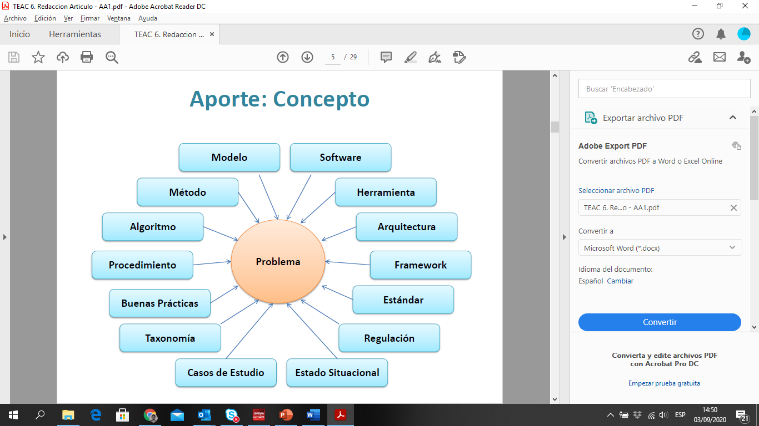
Aporte
En pre-grado el aporte es dado por la aplicación y/o adaptación de un artefacto para resolver el problema de estudio.
Los artefactos son dados por los siguientes elementos o sus combinaciones:
•Constructos
•Modelos
•Métodos
•Instanciaciones
Fuente: David Mauricio, Doctor en Ciencias e Ingeniería de Sistemas, researcher Regina – Carlos Monje

Slide 3

Problema
Demora en el tiempo de atención para la monitorización electrónica de las gestantes primerizas de alto riesgo que se encuentran en el último trimestre, en los hospitales prenatales del Perú.
Ingreso emergencia
Inicio de atención médica
Duración Total promedio 3 horas 39 minutos
Espera atención médica 1 h 18 m
Derivar a Centro obstétrico 1 h 12 m
Derivar a domicilio 2 h 34 m
Derivar a hospitalización 3 h 49 m
Derivar a sala de operaciones 4 h 54 m
Fuente: Informe de la oficina de calidad del INMP - 2018

Slide 4
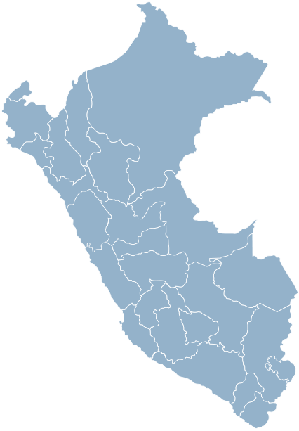



Datos Preliminares
86 %
562 321
Nacimientos en 2019
30 000 son prematuros
Mueren prematuramente
6 179
Bebés fallecieron el 2019
75 %
Último trimestre
11 %
Hipoxia uterina
48%
52%
11 %
Infecciones
Fetales
Neonatales
Fuente: Instituto Nacional de Estadística e Informática 2019

Slide 5
Objetivos del Proyecto
OG: Implementar solución tecnológica (incluye app) /modelo referencial/metodología/roapmap que permita mejorar una problemática en algún campo de aplicación.
Validar componentes/atributos/métricas/indicadores del modelo/arquitectura lógica-física/propuesta tecnológica/ arquitectura tecnología-redes en base a un escenario de prueba aplicando métricas de validación
Analizar componentes/tecnologías/información/supuestos/escenarios que permita contribuir en el cumplimiento del OG.
02
04
ANÁLISIS
DISEÑO
VALIDACIÓN
CONTINUIDAD
01
03
Diseñar el modelo/arquitectura lógica-física/propuesta tecnológica/ arquitectura tecnología-redes/mock-up que permita contribuir en el cumplimiento del OG.
Proponer un plan de continuidad que garantice que la propuesta sea viable tanto tecnológicamente como financieramente en el tiempo.

Slide 6
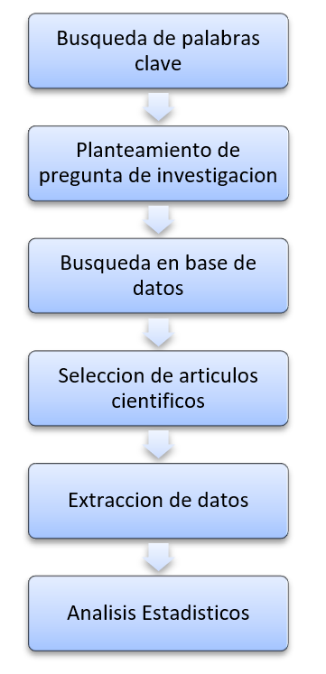
OE1: Analizar
Revisión Sistemática
ANÁLISIS
RQ1: ¿Qué métodos/metodologías/frameworks de la minería de procesos se utilizan en el sector de salud? (PM + H)
RQ2: ¿Qué técnicas se utilizan para proteger la privacidad de los datos en procesos optimizados mediante minería de procesos? (PM + DP)
RQ3: ¿Qué técnicas o herramientas de privacidad de datos se aplican en los hospitales o clínicas? (DP + H)
RQ4: ¿Qué estudios se han realizado con la disciplina de Minería de Procesos integrando técnicas de privacidad de datos en el sector salud? ( PM + DP + H)
REVISIÓN DE LA LITERATURA
ANÁLISIS COMPARATAIVO
MARCO TEÓRICO
IDENTIFICACIÓN DEL PROBLEMA
Fuente: Systematic Reviews: definition and basic notions

Slide 7
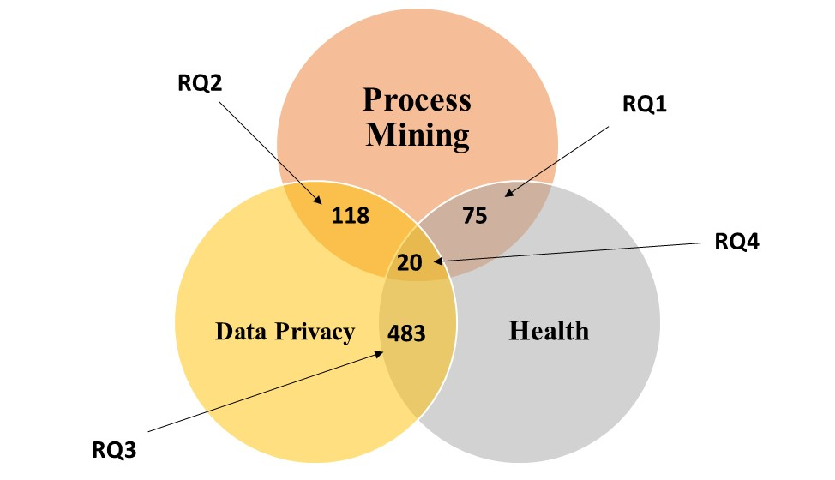
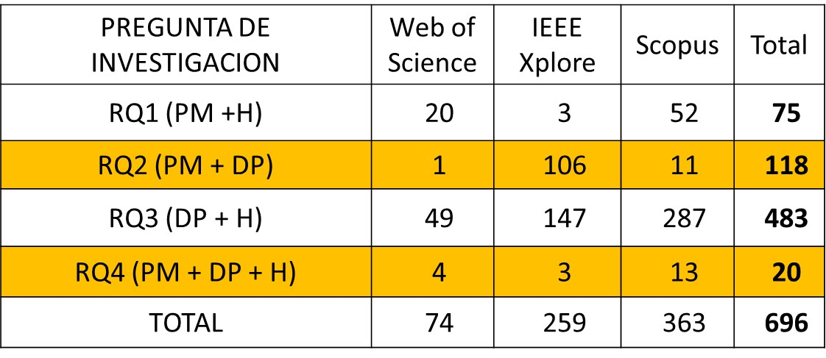
OE1: Analizar
ANÁLISIS
REVISIÓN DE LA LITERATURA
ANÁLISIS COMPARATAIVO
MARCO TEÓRICO
BASE DE DATOS | ARTÍCULOS SELECCIONADOS
IEEE Explore | 43
Scopus | 26
Web of Science | 8
TOTAL | 77
IDENTIFICACIÓN DEL PROBLEMA

Slide 8
OE1: Análisis Comparativo
 | RESULTADOS |  |  |  | INFORMACIÓN
Algoritmos | Aptitud/Ajuste(f) | Precisión(p) | Simplicidad(s) | Generalización(g) | Descripción | Sector
Alpha Miner | 0.934 | 0.614 | 0.942 | 0.871 | Descubre una red de Petri. Rápido, pero los resultados no siempre son confiables debido a problemas de sobreajuste Fuente: van der Aalst, W., Weijters, T., & Maruster, L. (2004). Workflow mining: discovering process models from event logs. IEEE Transactions On Knowledge And Data Engineering, 16(9), 1128-1142. doi: 10.1109/tkde.2004.47 | Retail
 |  |  |  |  |  | Financiero
Heuristic Miner | 0.95 | 0.96 | 0.89 | 0.81 | Descubre una red heurística utilizando un enfoque probabilístico. Bueno cuando se trata de ruido. Rápido Fuente: van der Aalst, W., Weijters, T., & Maruster, L. (2003). Rediscovering workflow models from event-based data using little thumb. Integrated Computer-Aided Engineering, 10(2), 151-162. | Retail
 |  |  |  |  |  | Salud / Sanitario
 |  |  |  |  |  | Financiero
Inductive Miner | 0.81 | 0.81 | 0.83 | 0.92 | Descubre un árbol de procesos o una red de Petri. Bueno cuando se trata de comportamiento infrecuente y grandes registros. La solidez está garantizada Fuente: Leemans, S., Fahland, D., & van der Aalst, W. (2013). Discovering Block-Structured Process Models from Event Logs - A Constructive Approach. Application And Theory Of Petri Nets And Concurrency, 311-329. doi: 10.1007/978-3-642-38697-8_17 | Salud / Sanitario
Genetic Miner | 0.94 | 0.85 | 0.73 | 0.68 | Descubre una red heurística utilizando algoritmos genéticos. Dependiendo de la configuración de los parámetros, puede ser lento o rápido van der Aalst, W., de Medeiros, A., & Weijters, A. (2005). Genetic Process Mining. Applications And Theory Of Petri Nets 2005, 48-69. doi: 10.1007/11494744_5 | Salud / Sanitario
 |  |  |  |  |  | Retail
 |  |  |  |  |  | Financiero
Evolutionary Tree Miner | 0.93 | 0.99 | 0.96 | 0.92 | Descubre un árbol de procesos usando algoritmos genéticos guiados basados ​​en las dimensiones de calidad del modelo. Garantiza la solidez pero no puede representar todos los comportamientos posibles debido a su naturaleza estructurada por bloques Fuente: Buijs, J., van Dongen, B., & van der Aalst, W. (2012). On the Role of Fitness, Precision, Generalization and Simplicity in Process Discovery. On The Move To Meaningful Internet Systems: OTM 2012, 305-322. doi: 10.1007/978-3-642-33606-5_19 | Financiero
Fuzzy Miner | 0.95 | 0.90 | 0.89 | 0.95 | Descubre un modelo borroso que es el indicado cuando se trata de un comportamiento no estructurado. Es de rápida ejecución y representa la gran parte de casuísticas. Fuente: Chamorro Ahumada, M., & Maturana Valderrama, S. (2014). Método para Aplicar Minería de Procesos a la Distribución de Bebestibles No Alcohólicos. JCC, 1(1), 1-9. | Retail
ILP Miner | 1.00 | 0.63 | 0.89 | 0.84 | Descubre una Red de Petri al resolver problemas de Programación Lineal Integer (ILP). El resultado tiene una aptitud perfecta, pero en general una precisión deficiente. Lento en registros grandes Fuente: van der Werf, J., van Dongen, B., Hurkens, C., & Serebrenik, A. (2008). Process Discovery Using Integer Linear Programming. Applications And Theory Of Petri Nets, 368-387. doi: 10.1007/978-3-540-68746-7_24 | Financiero

Slide 9
OE1: Análisis Comparativo de Herramientas
Herramienta | Soporte de Tipo de Importación | Capacidad (Cantidad de Registro de Eventos) | Notación del modelo de salida | Costo Mensual (Dolares) | Cantidad de Usuarios por Licencia | Tiempo Soporte (Meses) | Licencia | Plataforma | Filtrado datos | Visualización del proceso | Comparación de Procesos | Usabilidad
ProM | MXML, XES | Ilimitado | BPMN, Work Flow, Petri Nets, EPCs, Transition Systems, Heuristics | Free | Ilimitado | - | - | On Premise | X | X | X | -
Disco | CSV, XLS, MXMl, XES y FXL | 5 Millones Eventos | Fuzzy model | $ 1618 | 1 | Ilimitado (Vigencia del servicio) | X | On Premise | X | X | - | X
Celonis | CSV, XLS,XES | Ilimitado | Fuzzy model | $ 598 - 1929 | 1 | Ilimitado (Vigencia del servicio) | X | On premise/ SaaS | X | X | X | X
QPR Process Analyzer | XES | 10 Millones Eventos | Work Flow | $ 1126 | 1 | 1 | X | On Premise | - | X | - | X

Slide 10
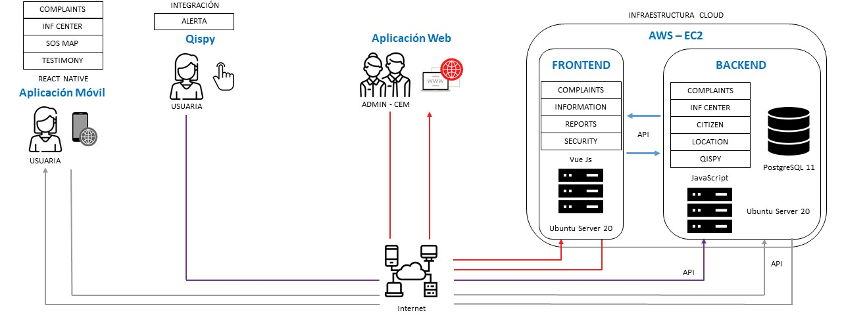
OE 2: Diseño de la Arquitectura Integrada

Slide 11
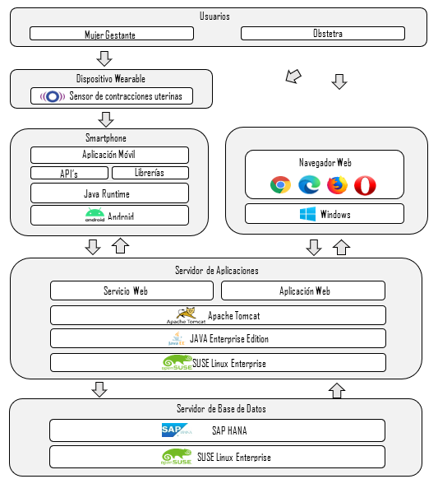
OE2: Arquitectura Lógica
Fuente: Elaboración propia

Slide 12
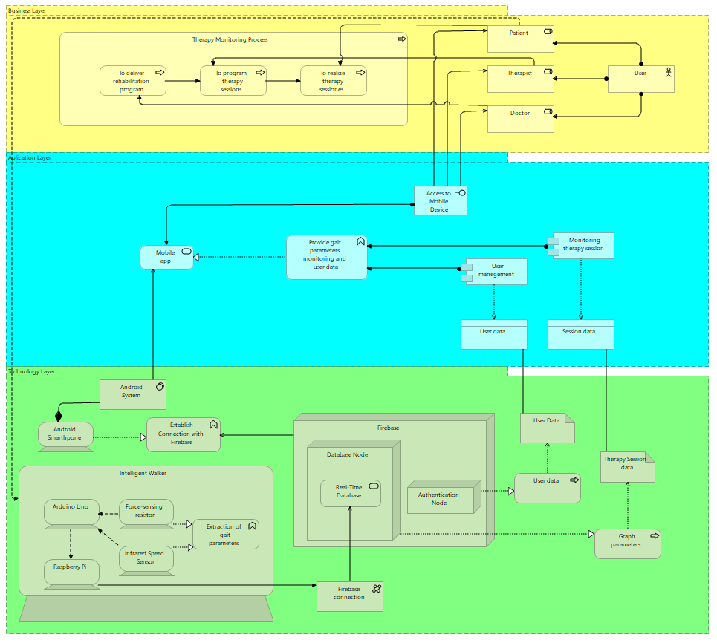
OE 2: Diseño de la Arquitectura por Capas

Slide 13
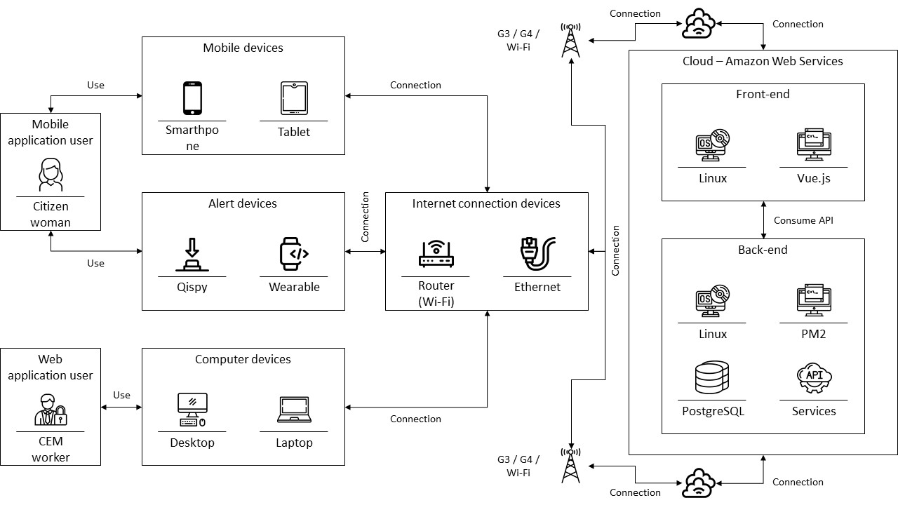
OE 2: Diseño de la Arquitectura Física

Slide 14

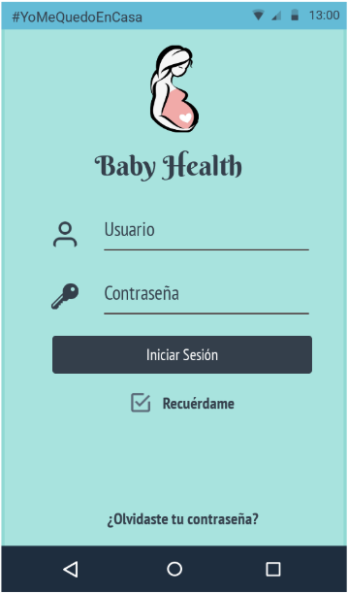
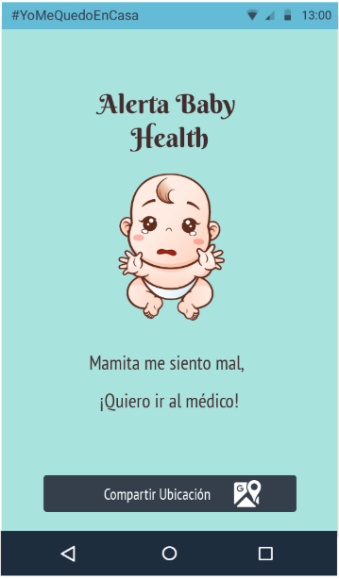
OE2: Diseño de las Interfaces de Usuario
Presentación
Notificación de comportamientos anormales
Login

Slide 15
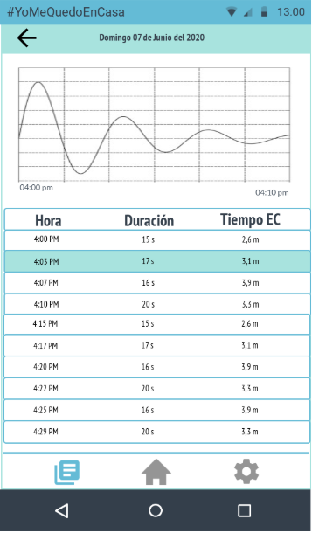
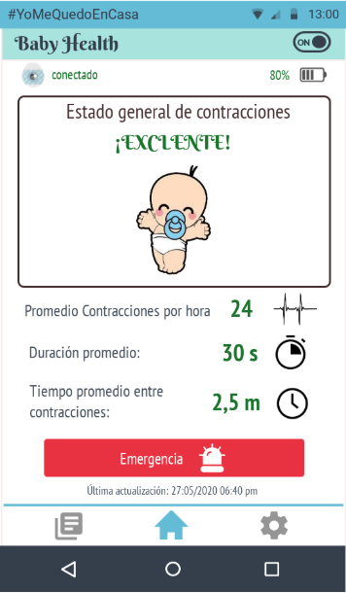
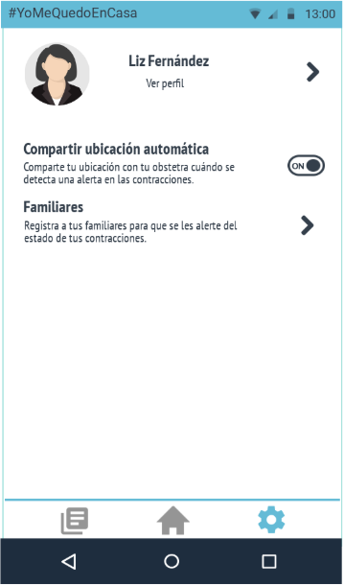
OE2: Diseño de las Interfaces de Usuario
Reporte de contracciones
Botón de emergencia
Configuración de ubicación

Slide 16
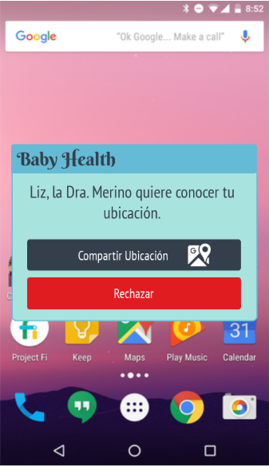
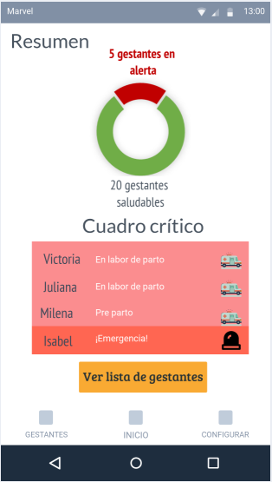
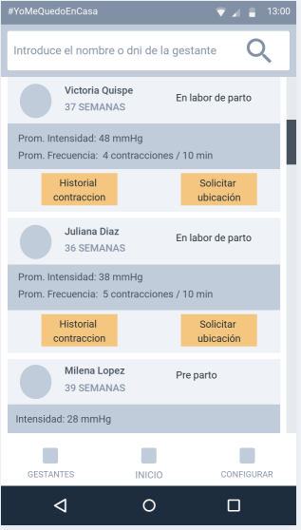
OE2: Diseño de las Interfaces de Usuario
Aprobar/Rechazar acceso a ubicación
Dashboard de contracciones
Lista de Pacientes

Slide 17
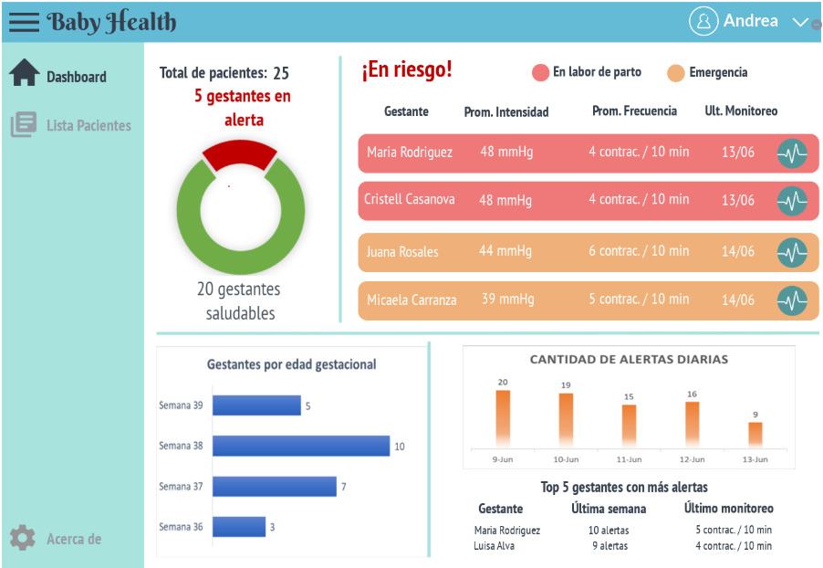
OE2: Diseño de las Interfaces de Usuario
Dashboard de contracciones

Slide 18
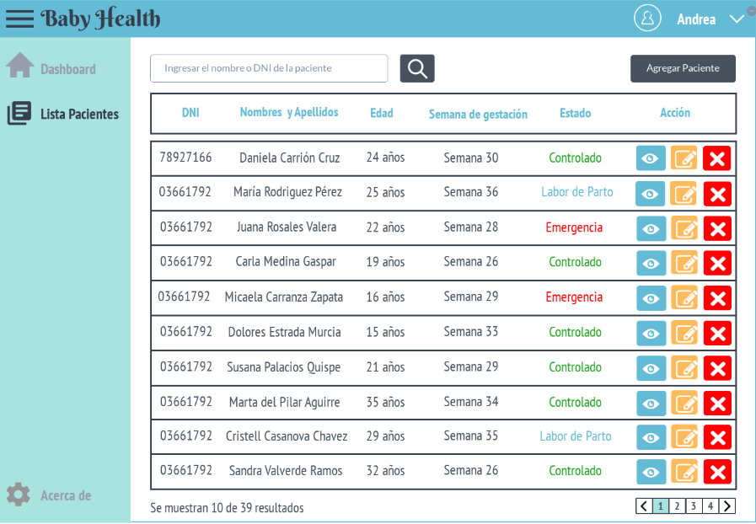
OE2: Diseño de las Interfaces de Usuario
Lista de pacientes

Slide 19
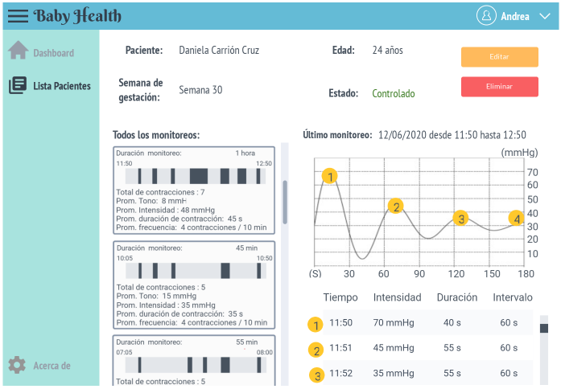
OE2: Diseño de las Interfaces de Usuario
Historial de contracciones (Obstetra)

Slide 20
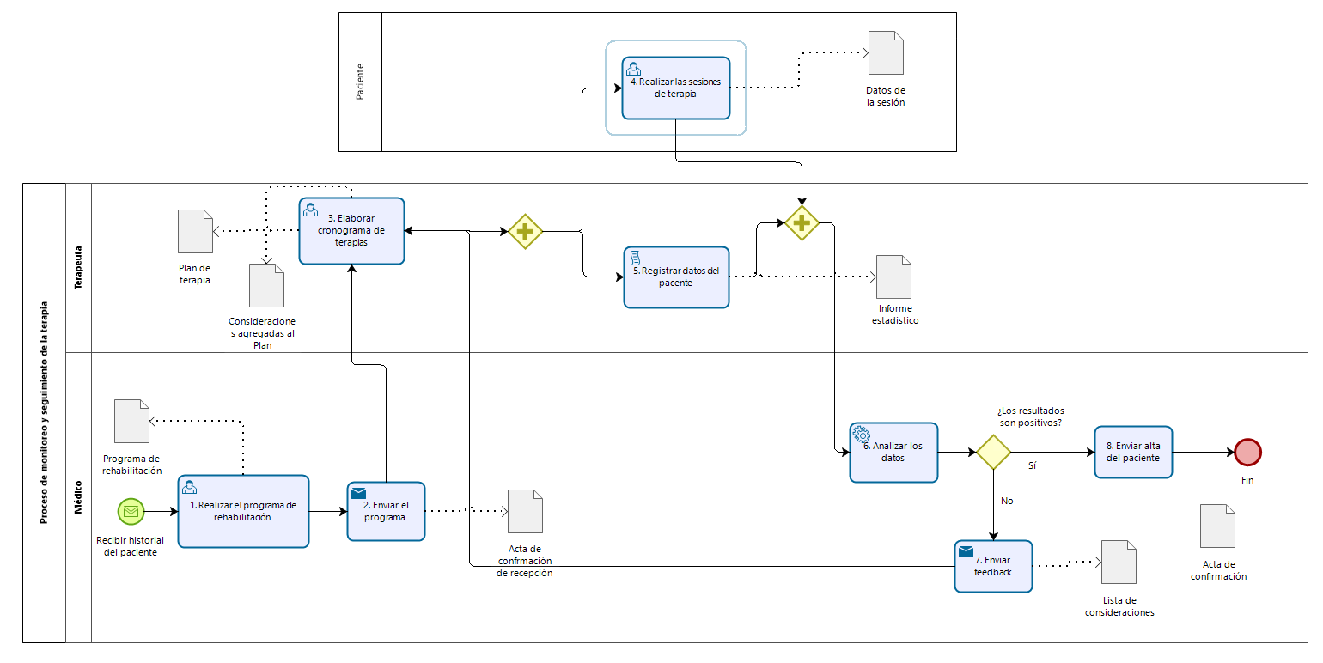
OE3 - Validación – Escenario de Prueba (Proceso de Negocio)

Slide 21
OE3 - Validación – Proceso de implementación
1. Configurar la conexión a Internet para el Raspberry Pi.
2. Calibrar sensores.
3. Realizar la prueba de 5 metros.
4. Asegurar que los datos hayan sido guardados en Firebase.
5. Generar un informe con los datos obtenidos.
Herramientas
Herramientas
Herramientas
Herramientas
Herramientas
Raspberry Pi Model 3
Módem o celular
Infrared Speed Sensor (IRSS)
Force Sesing Resistor (FRS)
Aplicación Móvil
Aplicación Móvil
Base de datos en Firebase
Aplicación Móvil
Excel
Resultados
Resultados
Resultados
Resultados
Resultados
Raspberry Pi sincronizada y conectada a Firebase
Ejecución del script sensores en Firebase
Datos medidos por los sensores
Datos de los sensores guardados en Firebase
Informe de la validación realizada

Slide 22
OE3. Validación - Resultados
CONDICIONES
VARIABLES
INDICADORES
RESULTADOS
Proceso:
Monitoreo de terapia física
Muestras: 5 personas
TSS: Tiempo de sesión con la solución
TST: Tiempo de sesión de terapia tradicional
RTS%: Reducción del tiempo de sesión
RTS%: 1 - (TSS * 100% / TST)
43%
de reducción en el tiempo de sesión

Slide 23
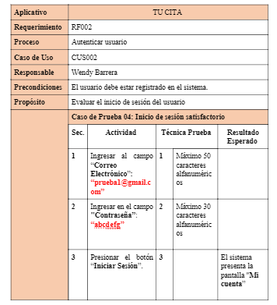
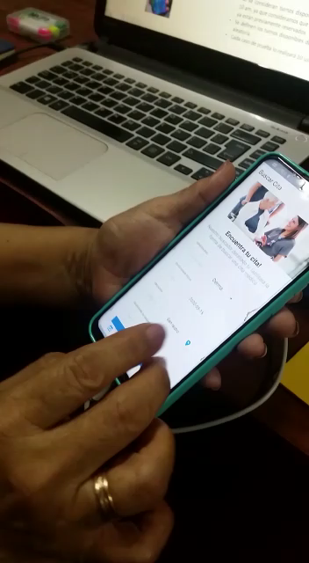
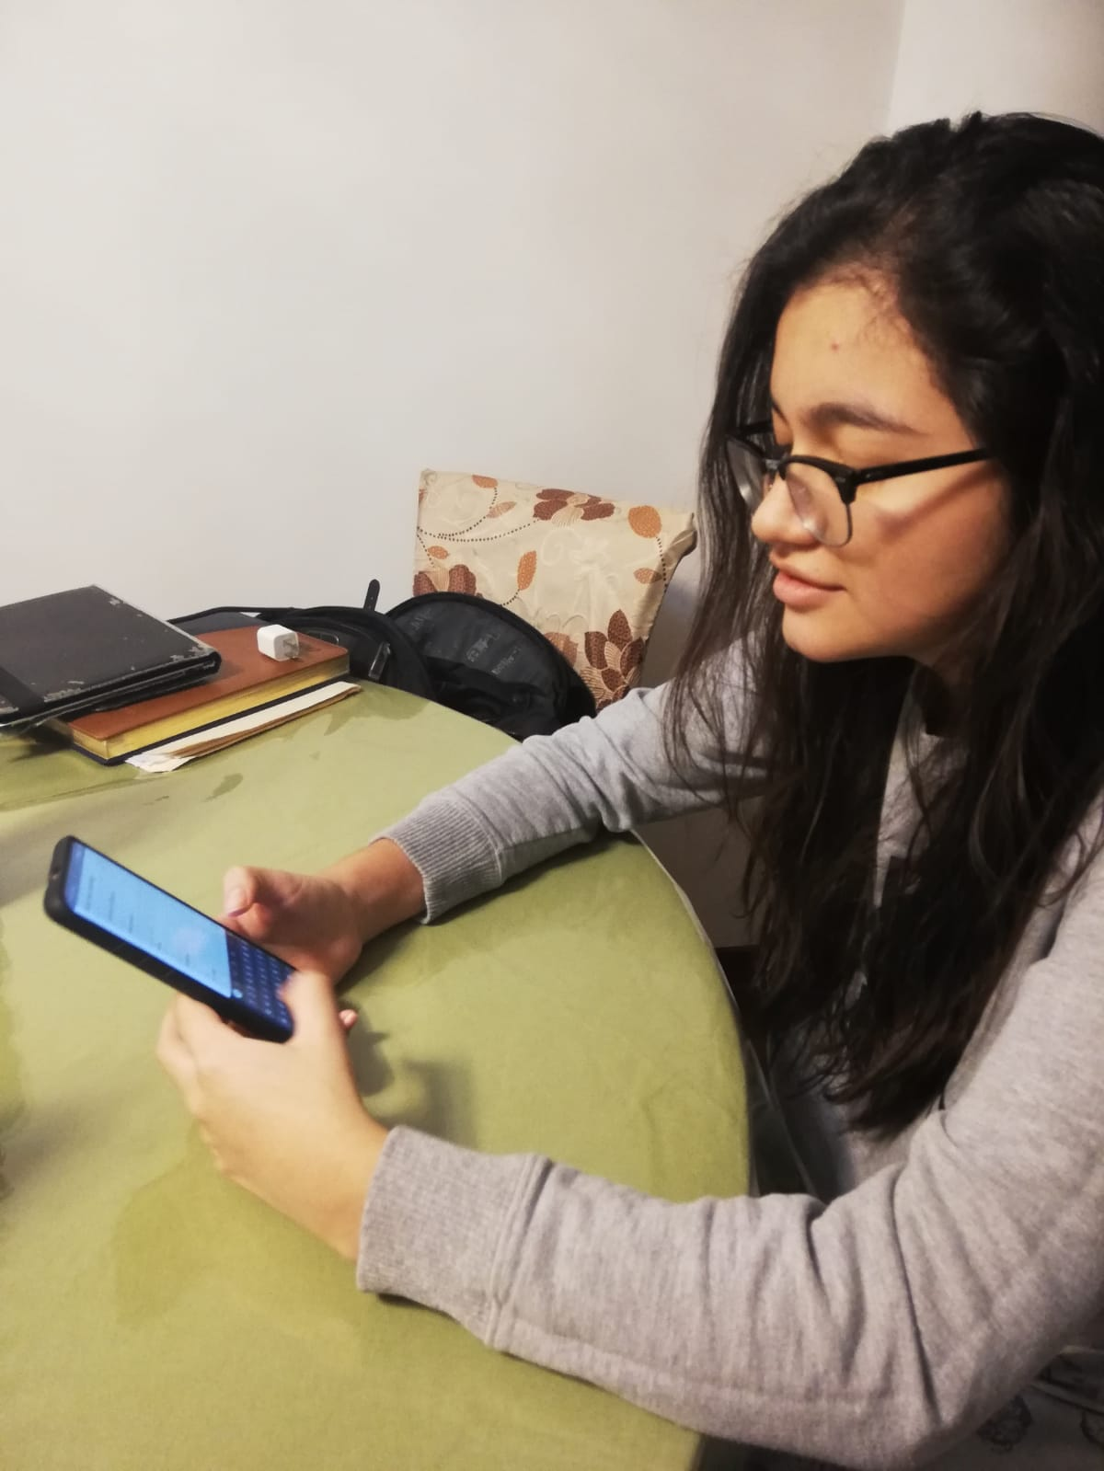
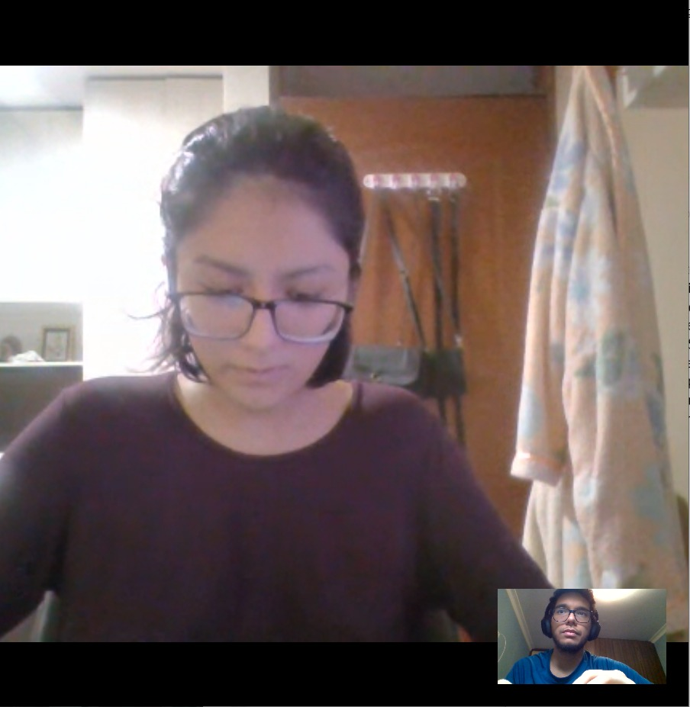
PROCESO DE VALIDACIÓN
1. Pruebas de Funcionalidad
2. Pruebas de aceptación de usuario
Se realizó con 20 pacientes externos que usualmente reservan citas en consulta externa.
Para las pruebas de aceptación, los pacientes emplearon un smartphone con sistema operativo Android y un cronometro.
Validación y certificación de funcionalidades del producto por recurso de IT Services
Plan de pruebas (16 HU y 27 casos de pruebas)

Slide 24
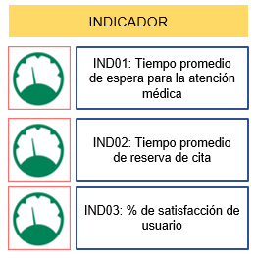
PROCESO DE VALIDACIÓN
3. Captura de Datos
Se empleó Microsoft Forms para realizar la toma de datos (tiempo de reserva y tiempo de espera para la atención) y encuesta de satisfacción.
4. Análisis de Indicadores
Se analizará los siguientes indicadores:
N° | Indicadores antes de la Implementación de la Propuesta
 | Indicador | Medida
1 | Tiempo promedio de espera para la atención médica | 144 horas (6 días)
2 | Tiempo promedio de reserva | 56 minutos
N° | Datos de muestra
 | Tiempo de espera para la atención (hora) | Optimización de tiempo de espera | Tiempo de reserva (minuto) | Optimización de tiempo de reserva
1 | 2.5 | 98.26% | 4.07 | 92.74%
2 | 2 | 98.61% | 8.07 | 85.60%
3 | 5 | 96.53% | 3.80 | 93.21%
4 | 1 | 99.31% | 4.03 | 92.80%
5 | 1 | 99.31% | 4.37 | 92.20%
6 | 3 | 97.92% | 3.40 | 93.93%
7 | 6 | 95.83% | 5.28 | 90.57%
8 | 4.5 | 96.88% | 2.75 | 95.09%
9 | 1 | 99.31% | 3.57 | 93.63%
10 | 7 | 95.14% | 4.05 | 92.77%
11 | 6 | 95.83% | 4.18 | 92.53%
12 | 1 | 99.31% | 4.55 | 91.88%
13 | 4 | 97.22% | 3.65 | 93.48%
14 | 3.5 | 97.57% | 3.13 | 94.40%
15 | 2 | 98.61% | 4.05 | 92.77%
16 | 6 | 95.83% | 4.25 | 92.41%
17 | 7 | 95.14% | 5.00 | 91.07%
18 | 8 | 94.44% | 2.02 | 96.40%
19 | 2.5 | 98.26% | 2.07 | 96.31%
20 | 4.5 | 96.88% | 2.02 | 96.40%
Datos de Muestra

Slide 25
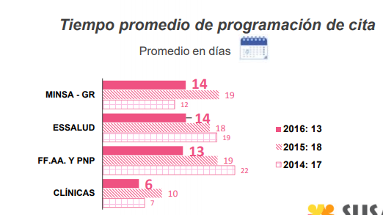
PROCESO DE VALIDACIÓN
5. Resultados
IND01: TIEMPO PROMEDIO DE ESPERA PARA LA ATENCIÓN
Antes
Después
Tiempo promedio de espera
Tiempo de espera
4 horas
Disminuyó en 140 horas
(97,23 %)
el tiempo de espera
144 horas
Fuente: SUSALUD (2016)

Slide 26
PROCESO DE VALIDACIÓN
5. Resultados
IND02: TIEMPO PROMEDIO DE RESERVA
Antes
Después
Tiempo de reserva por canal
Tiempo de reserva por app
Canales | Promedio (min)
Llamada | 17
Página web | 8.75
Presencial | 56
4 min
Disminuyó en 52 minutos
(93,28 %)
el tiempo de reserva
Fuente: Elaboración Propia

Slide 27

PROCESO DE VALIDACIÓN
5. Resultados
IND03 SATISFACCIÓN DE USUARIO
El 60% de los encuestados recomiendan la aplicación.
El 25% de los encuestados recomiendan la implementación de instrucciones para reservar una cita en la aplicación.

Slide 28


OE4. Plan de Continuidad
Planificación
Implementación
Prueba
Mejora
Análisis de la organización​
Análisis de Riesgos​
Definición de Estrategias de Continuidad
Análisis de Riesgos
Implementación de proceso de gestión de servicios según ITIL. ​
Implementación de Plan de Seguridad
Seguimiento de las estrategias​
Medición de desempeño
Seguimiento de las estrategias​
Planes de mejora​
desempeño

